Slide 1
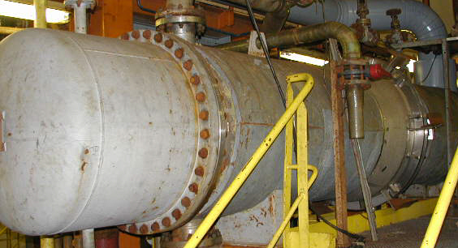
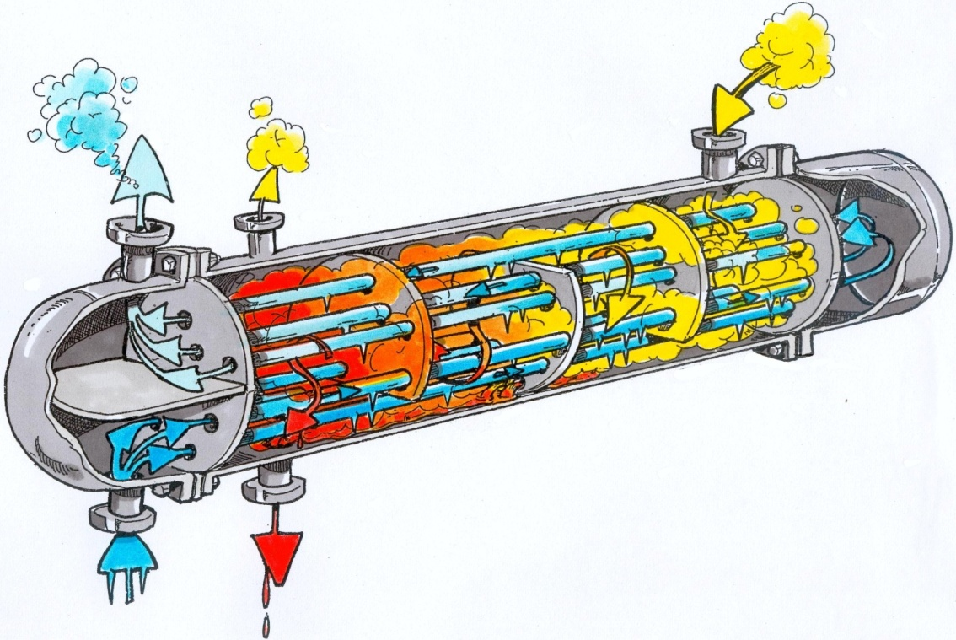
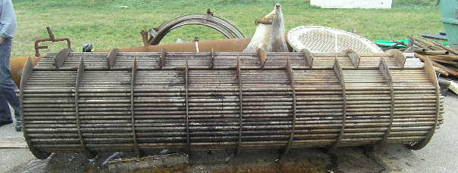
Activité:
PREPARATION D’UNE PRODUCTION

Slide 2
LA PROBLEMATIQUE
Déterminer la procédure d’assemblage
de l’échangeur réhabilité A610-1
et situer les aléas de fabrication et
les points d’arrêt imposés par le CCP
Cahier des charges particulier
(contrôle de fabrication)

Slide 3
OBJECTIF
2ème semestre de la 1ère année CRCI :
Faire en sorte que les étudiants puissent lire le dossier technique de définition et réaliser la procédure d’assemblage de l’échangeur A610-1.
Etapes prévues pour atteindre l’objectif :
Analyse du dossier technique
Décomposition fonctionnelle de l’ensemble
Situer les aléas de démontage
Décomposer les sous-ensembles en éléments simples.
Concevoir la procédure de désassemblage et d’assemblage
Situer les points d’arrêts

Slide 4
N°1
N°2
Compétence C5
Extraire les données du dossier de définition d’ouvrage et identifier les arrêts programmés
Compétence C9
Etablir le graphique d’assemblage de l’échangeur A610 1
A
C
Durée: 2 heures
Durée: 4 heures
B
Décomposer fonctionnellement l’ensemble à étudier
D
Situer les points d’arrêts suivant les contraintes de fabrication
Durée: 2 heures
Durée: 2 heures

Slide 5
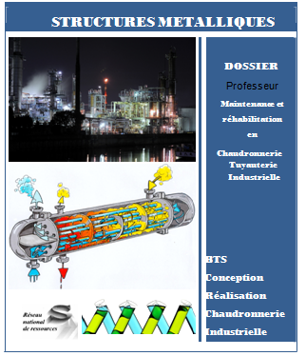
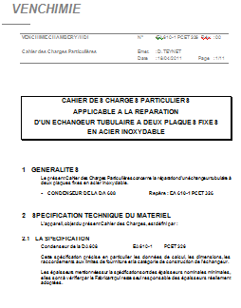
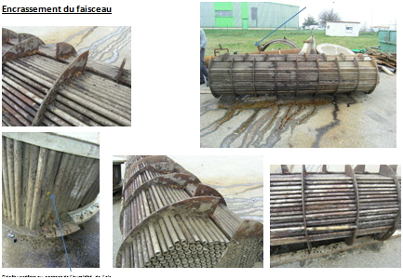
On donne :
Compétence C5
Extraire les données du dossier de définition d’ouvrage et identifier les arrêts programmés
N°1A
Extraire les données du dossier de définition d’ouvrage
Durée: 2 heures
Dossier technique
Planning de l’affaire
Feuille bilan vierge
Cahier des charges particulier 1
Rapports d’inspections

Slide 6
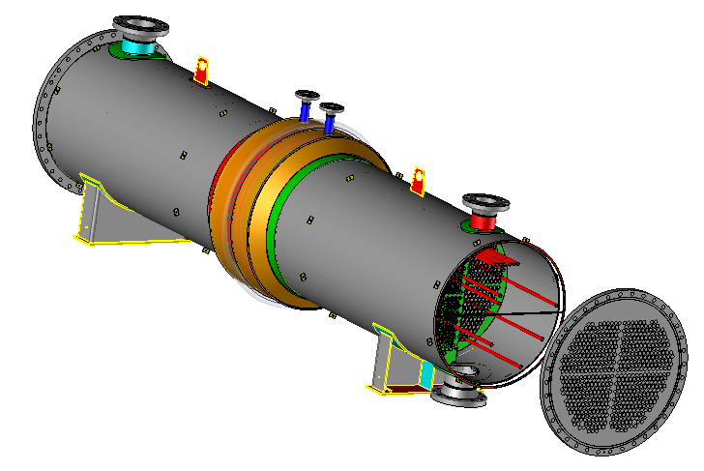
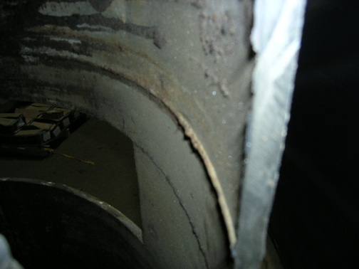
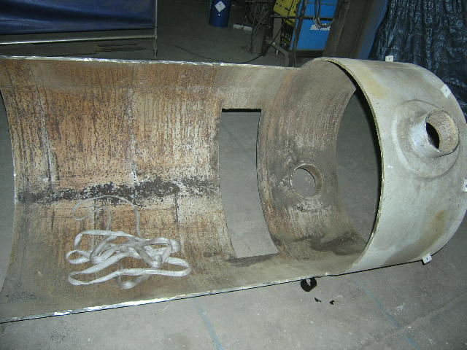
En fonction du bilan corrigé : L’étudiant visualise l’affaire
Cahier des charges lié à la commande CCP1
CCP 1
Détuber le faisceau et contrôler l’ensemble de l’échangeur
CCP 1
Récupérer les plaques tubulaires
CCP 1
Reconstruire le faisceau
Monter et contrôler l’ensemble
Détubage impossible
Excès de pénétration
CCP 1
  Découpage calandre

Slide 7
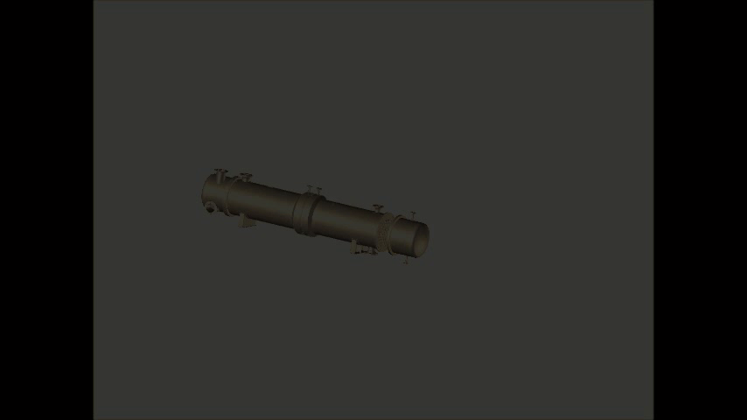
Démontage initial suivant CCP 1

Slide 8
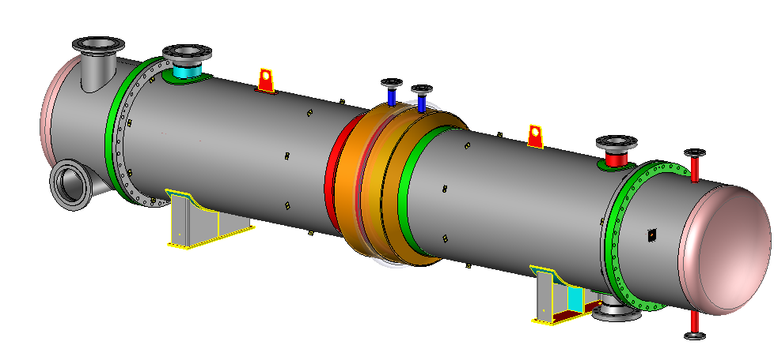
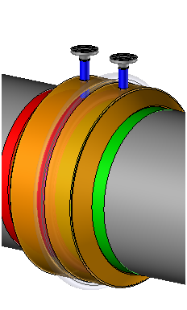
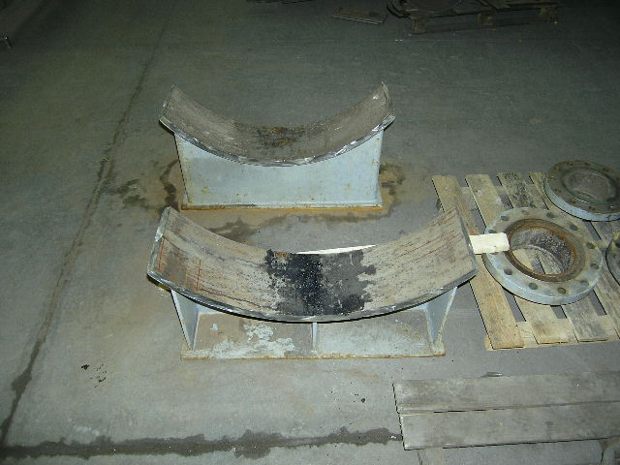
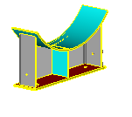
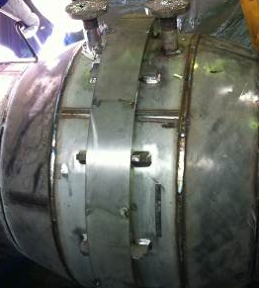
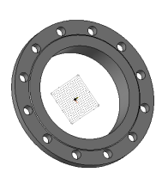
Suite aux aléas de démontage : L’étudiant visualise la rémédiation
A garder
Cahier des charges lié aux aléas de démontage CCP2
CCP 2
Fabriquer le faisceau à 100%
CCP 2
Re-construire la calandre
CCP 2
Mise en place des arrêts
Monter et contrôler l’ensemble
Pour la mise en place de la procédure d’assemblage
A garder
A garder
A garder
A garder
A garder
Pieds supports
Brides
Soufflet
Boites d’extrémités
A garder
Garder les pièces dont l’état est satisfaisant
Soufflet
Pieds supports
Brides
Boites d’extrémités
CCP 2

Slide 9
Compétence C5
Décomposer fonctionnellement l’ensemble à étudier
On demande :
N°1B
Décomposer fonctionnellement l’ensemble à étudier
Durée: 2 heures

Slide 10
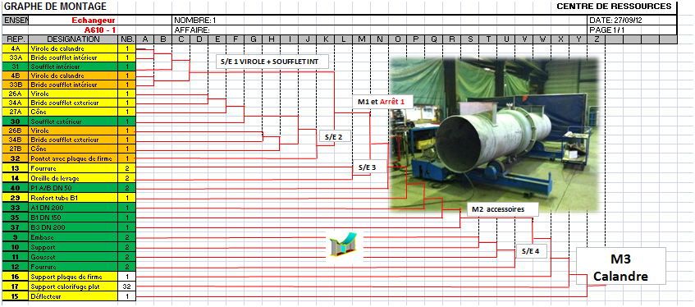
On demande :
N°2 C
Compétence C9
Etablir le graphique d’assemblage de la calandre
Durée: 4 heures

Slide 11
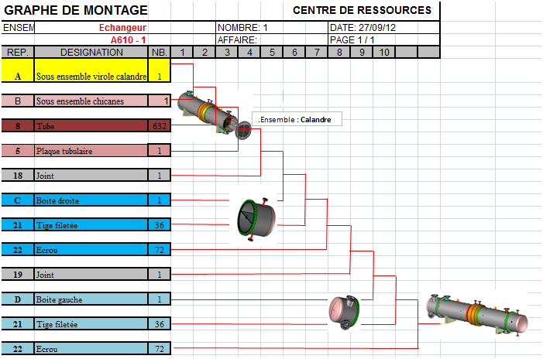
Synthèse et correction du graphe d’assemblage de l’échangeur complet A610-1
Etablir le graphique d’assemblage de l’échangeur complet

Slide 12
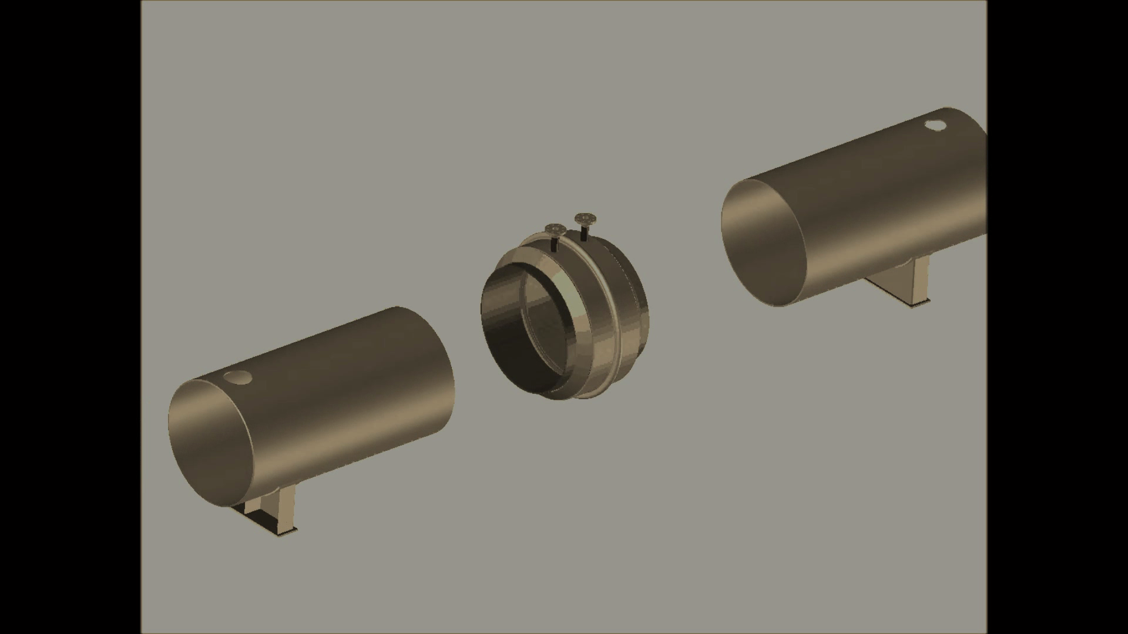
Echangeur complet A610-1 suivant CCP 2

Slide 13
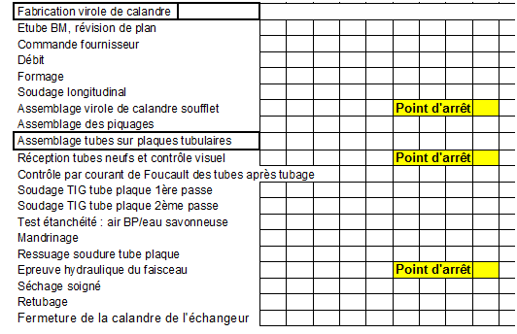
On demande :
  En fonction du graphique d’assemblage
situer les points d’arrêts suivant les contraintes de fabrication demandées
N°2 D
Se fixer les temps d’arrêts suivant le cahier des charges particulier 2
Durée: 2 heures
1°) Inspection du soufflet de dilatation
et des boites d’extrémités
2°) Inspection de l’Assemblage calandre et soufflet
3°) Réception tubes neufs et contrôle visuel
4°) Epreuve hydraulique du faisceau
6°) Test Helium final de l'échangeur
7°) …….
Suivant planning
Point Arrêt
Point Arrêt
Point Arrêt
Point Arrêt
Point Arrêt

Slide 14
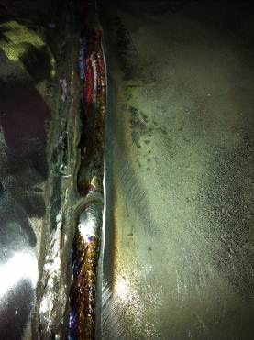
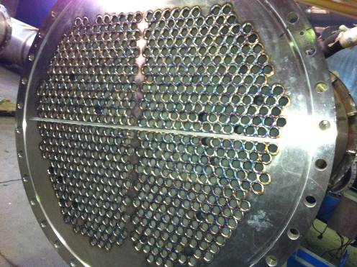
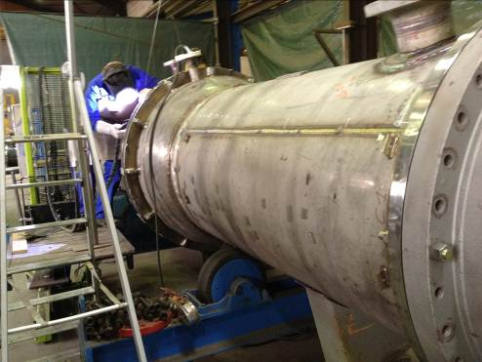
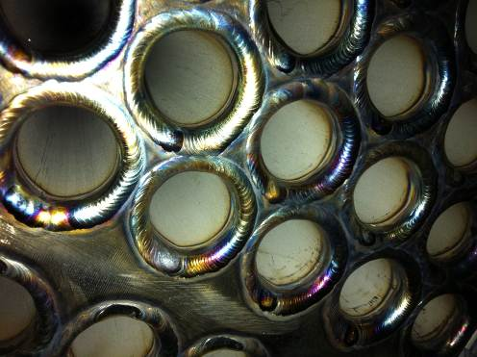
Bilan de la séquence :
1^{ére} ANNEE
Sept Oct Nov Déc Jan Fév Mars Avril Mai Juin Sept Oct Nov Déc Jan Fév Mars Avril Mai --------Examen
C5. Élaborer des processus
prévisionnels de réalisation d'ouvrages
C9 .Élaborer des processus de réalisation détaillés.
Décoder les données de définitions
Lire les plans et les décomposer
Se fixer les temps d’arrêts
Réaliser la procédure d’assemblage
ORGANISATION – PREPARATION – FABRICATION – CONTRÔLE

Slide 15
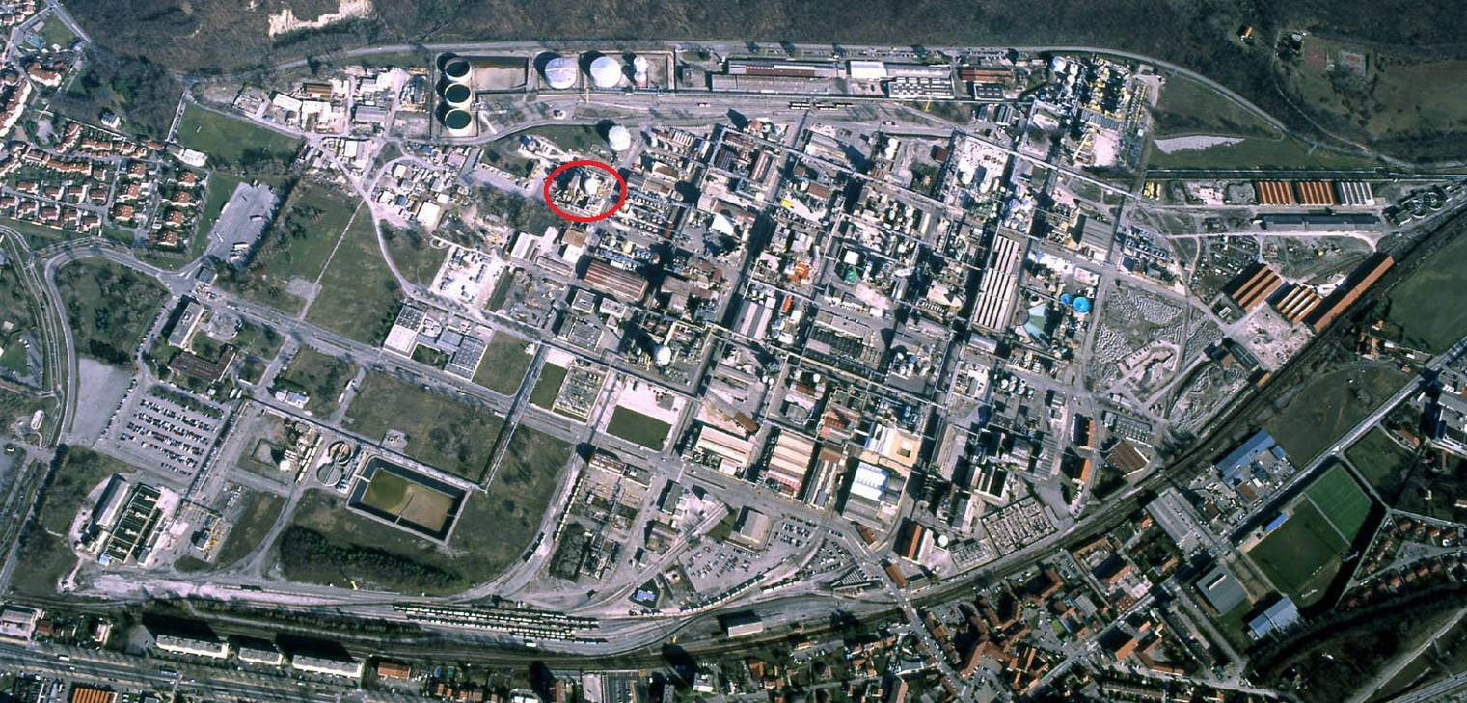


MERCI
ET
RENDEZ-VOUS
SUR LE SITE DU CENTRE DE RESSOURCES
DE STRUCTURES METALLIQUES (CNR-SM)
http://cnrsm.creteil.iufm.fr/

Slide 16
Organisation – Préparation – Fabrication – Contôle / Fiche d’activité N°
Domaine | Préparation de la fabrication
Le Support | CONDENSATEUR EA 610.1
Activité | N°
Année- Période | 1ère année CRCI / 2ème année CRCI Début du 2ème semestre
Compétences abordées | C5 Élaborer des processus prévisionnels de réalisation d’ouvrages
Pré requis : Procédés d’assemblage thermiques à l’arc électrique (111, …..,151) Recherche et identification des soudures à réaliser dans un ensemble Connaissance du contenu d’un cahier de soudage | -Extraire des données du dossier de définition liées aux aléas constatés. -Identifier les modes opératoires de soudage et les différentes préparations des bords du sous-ensemble calandre.
 | -Déterminer les raccordements, les développements et les débits à l’aide d’un modeleur volumique du sous-ensemble calandre.
On donne | Un dossier technique comprenant : La situation de l’étude Un dossier de définition de l’échangeur A610-1(plan d’ensemble, cahier des charges particulier, rapport d’inspection) Le planning des opérations avec les points d’arrêts demandés par le service inspection ainsi que les aléas dus à la réhabilitation. Une assistance informatique (modeleur volumique).
Critères de performances à observer | - Capacité à extraire des informations du dossier technique. - Pertinence de la décomposition de l’ouvrage. - Prise en compte des exigences technologiques, géométriques, dimensionnelles, métallurgiques et réglementaires. - Exactitude des procédés retenus. - Pertinence de l’ordonnancement des phases de fabrication.

Slide 17
Organisation – Préparation – Fabrication – Contrôle / Fiche d’activité N°
Domaine | Préparation de la fabrication
Le Support | CONDENSATEUR EA 610.1
Activité | N°
Année- Période | 1ère année CRCI / 2ème année CRCI Milieu du 2ème semestre
Compétences abordées | C9 Elaborer le processus de réalisation détaillée
Pré requis : Compréhension des listes d’opérations de fabrication et de contrôle (LOFC). | - Déterminer le graphique d’assemblage de l’échangeur à réhabiliterA610-1(calandre + faisceau + pièces réhabilitées (soufflets, brides, pieds et boites d’extrémités)), dans le respect des contraintes de fabrication, de montage et de transport
 | - Réaliser un maximum de sous -ensembles et intégrer les points d’arrêts demandés par le service d’inspection
On donne | Un dossier technique comprenant : La situation de l’étude Un dossier de définition de l’échangeur A610-1(plan d’ensemble, cahier des charges particulier, rapport d’inspection) Le planning des opérations avec les points d’arrêts demandé s par le service inspection ainsi que les aléas dus à la réhabilitation) Une assistance informatique (modeleur volumique).
Critères de performances à observer | - Cohérence de la chronologie des opérations de fabrication.

